Slide 1

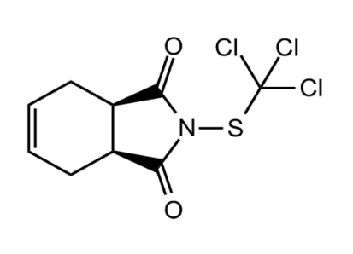
ЦИТОТОКСИЧЕСКИЕ И ГЕНОТОКСИЧЕСКИЕ ЭФФЕКТЫ ФУНГИЦИДА ИЗ КЛАССА ФТАЛИМИДОВ
Егорова О.В., Илюшина Н.А., Аверьянова Н.С., Горенская О.В., Котнова А.П., Демидова Ю.В. (averianovans@yandex.ru)
ФБУН «Федеральный научный центр гигиены им. Ф.Ф. Эрисмана» Роспотребнадзора, Мытищи, Россия
Актуальность. N-(трихлорметилтио) циклогекс-4-ен-1,2-дикарбоксимид – представитель фунгицидов из класса фталимидов, его широко применяют в сельском хозяйстве и относят к малотоксичным соединениям (3 класс). Механизм действия пестицида основан на неспецифическом связывании с тиоловыми группами белков. В отношении генотоксичности и цитотоксичности фунгицида получены противоречивые данные.
Цель работы. Оценить генотоксичность и цитотоксичность N-(трихлорметилтио)циклогекс-4-ен-1,2-дикарбоксимида в условиях in vitro.
Методы. Тест система - лимфоциты периферической крови человека. Анализ форм клеточной гибели проводили на клеточном анализаторе ADAMII LS (Nano Entek). Время инкубации лимфоцитов с фунгицидом - 15,60,180 минут, концентрации - 2,5; 10; 25 мкг/мл). Первичные повреждения ДНК оценивали методом ДНК-кометного анализа in vitro в щелочных условиях по стандартной методике. Время воздействия фунгицида 30, 60, 120 минут в концентрациях 2,5; 5; 10; 12,5; 25 мкг/мл (в условиях метаболической активации (+S9) и без нее (-S9)). Анализ миграции ДНК с помощью ПО Comet Assay IV. Рассчитывали среднее медианных значений «%ДНК в хвосте». Статистическая обработка: ANOVA (критерий Даннетта), коэффициент ранговой корреляции Спирмена, построение аппроксимированных линий тренда и расчет угловых коэффициентов (k)
Финансирование.
Исследование не имело спонсорской поддержки.

Slide 2
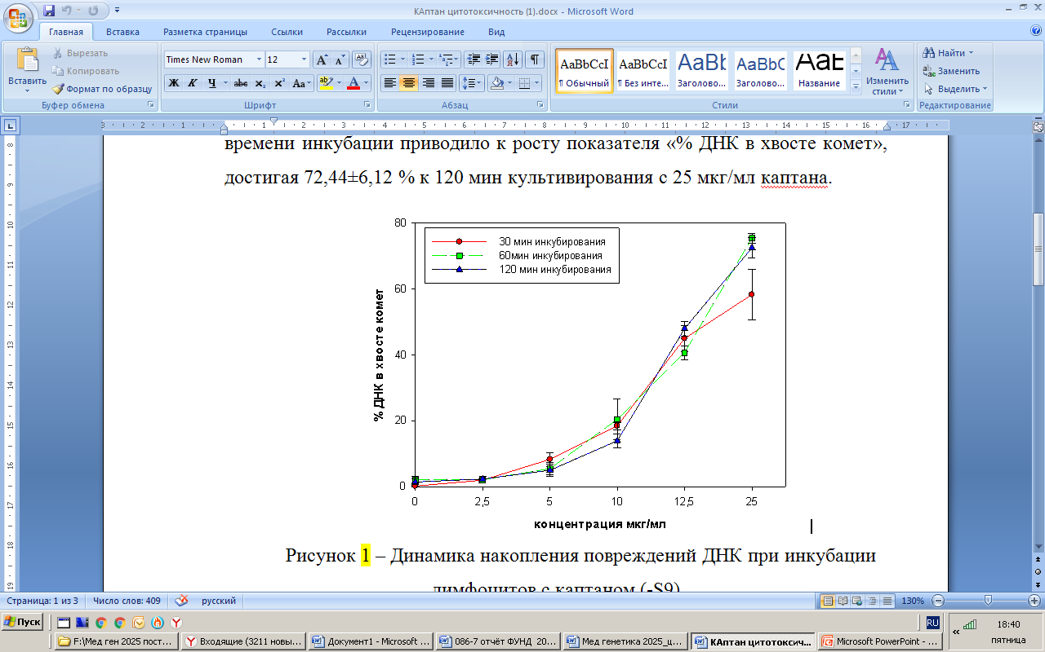
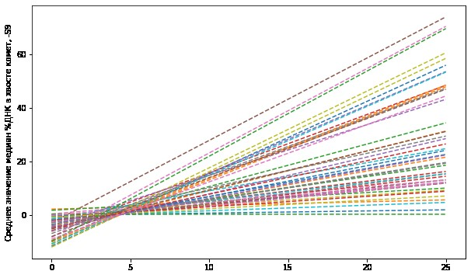
РЕЗУЛЬТАТЫ. Оценка первичных повреждений ДНК.
Статистически значимые ДНК-повреждающие эффекты фунгицида по сравнению с контролем и зависимость уровня повреждений ДНК от концентрации обнаружены на лимфоцитах 47 и 46 доноров (из 48 доноров), соответственно. В лимфоцитах 17 доноров (35,4%) генотоксический эффект фунгицида, обнаружен начиная с концентрации 5 мкг/мл; для остальных доноров (62,5%) - при концентрации - 25 мкг/мл.
Рисунок 2– Динамика накопления повреждений ДНК при инкубации лимфоцитов с фунгицидом (-S9) для одного из доноров.
При изучении динамики накопления повреждений ДНК, значимые эффекты обнаружены при минимальном времени инкубации 30 мин: уровень фрагментации ДНК при экспозиции с 5 мкг/мл фунгицида достигал 8,25% ± 4,27 и возрастал до 58,25 ± 13,44% при 25 мкг/мл, а после 120 минут культивирования при концентрации 25 мкг/мл достигал значения 72,44 ± 6,12 %.
Концентрация фунгицида, мкг/мл
Рисунок 1 - Аппроксимированные линии тренда для кривых зависимости средних значений медиан «%ДНК в хвосте комет» от концентрации фунгицида (-S9) для 48 разных доноров.

Slide 3
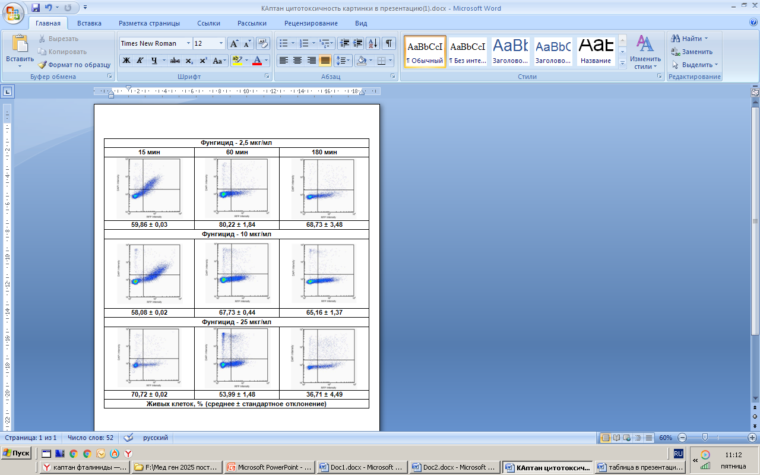
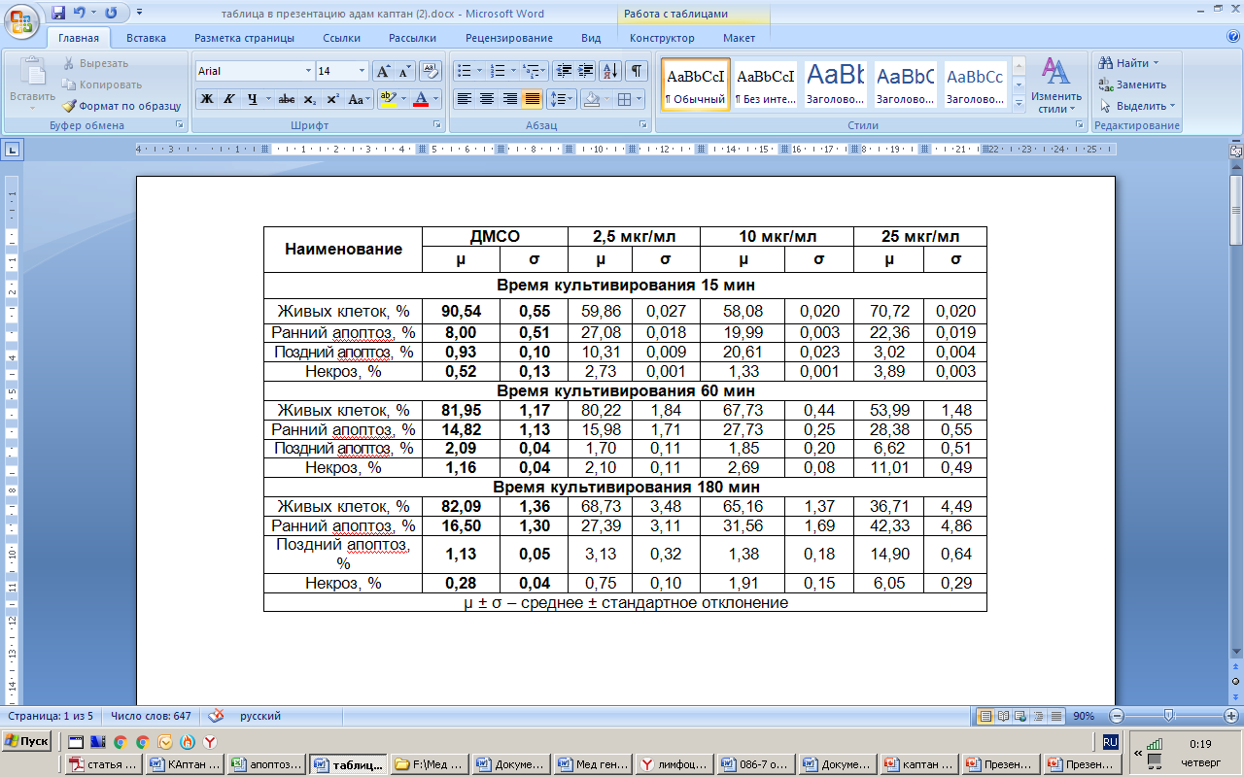
Цитотоксические эффекты фунгицида из класса фталимидов при его воздействии на лимфоциты человека in vitro
Анализ разных форм клеточной гибели показал, что после 15 мин инкубации в присутствии фунгицида число живых клеток уменьшалось на 20-30% от исходного уровня. Количество клеток в раннем апоптозе возрастало в 2,5 - 3 раза по сравнению с сопутствующим контролем (р≤0,05).
Увеличение времени экспозиции с фунгицидом до 60 мин приводило к снижению числа живых клеток до 35% (25 мкг/мл) от сопутствующего контроля, что сопровождалось ростом доли клеток в раннем апоптозе. Инкубация в среде, содержащей 25 мкг/мл, приводила к увеличению доли лимфоцитов в позднем апоптозе и некрозе в 3,2 и 9,5 раз, соответственно.
Культивирование лимфоцитов в среде с фунгицидом в концентрации 25 мкг/мл в течение 180 минут сопровождалось снижением числа живых клеток до 42%, доля клеток в раннем и позднем апоптозе, некрозе, по сравнению с контролем повысилась в 2,6; 13,2 и 21,6 раз, соответственно (р  0,05).

Slide 4
В условиях in vitro на лимфоцитах человека показано, что производное фталимидов индуцирует развитие процессов апоптоза и некроза, что согласуется с некоторыми литературными данными. В условиях in vitro подтверждена способность производного фталимидов повреждать ДНК в клетках человека в отсутствие S9, что свидетельствует о прямом генотоксическом действии.
Обсуждение и выводы.
Цитотоксическое действие производного фталемида проявляется уже после 15 мин культивирования лимфоцитов периферической крови человека in vitro, при возрастании концентрации и увеличении длительности воздействия доля лимфоцитов в позднем апоптозе и некрозе возрастает. Показана способность фунгицида индуцировать повреждения ДНК в лимфоцитах в концентрации 25,0 мкг/мл у 97,9% доноров, при этом у 35,4% показатель «%ДНК в хвосте» статистически значимо возрастает по сравнению с контролем уже при концентрациях фунгицида 5-12,5мкг/мл.

